Slide 1

MAESTRIA EN GESTION DE PROYECTOS
Promoción II
“ANÁLISIS DE FACTIBILIDAD PARA LA CONSTRUCCIÓN DE UN CENTRO DE CÓMPUTO ALTERNO PARA LA EMPRESA PÚBLICA CORREOS DEL ECUADOR CDE E.P.”.
Alumno: Luis Felipe Chávez Morales

Slide 2
CAPÍTULO I – LÍNEA BASE
Capítulo 1
  1.1 OBJETIVOS GENERALES Y ESPECÍFICOS
    1.1.1 Objetivo General
1.1.2. Objetivos Específicos
1.2. ALCANCE
  1.3. ESTADO TECNOLÓGICO ACTUAL DE LOS CENTROS DE CÓMPUTO DE CORREOS DEL ECUADOR CDE E.P.
  1.4. DESCRIPCIÓN DE LA TECNOLOGÍA ACTUAL Y LEVANTAMIENTO DE DIAGRAMAS DE RED.
  1.4.1. Conectividad WAN – DATOS
  1.4.2. Conectividad WAN – INTERNET
  1.4.3. Servidores
  1.5. LEVANTAMIENTO DE DIAGRAMAS DE RED
  1.5.1. Diagrama de Red UIO
  1.5.2. Diagrama de Red GYE

Slide 3
    Objetivo General
Capítulo 1
Determinar la factibilidad técnica y financiera para la construcción de un centro de cómputo alterno; mediante el análisis cuantitativo y cualitativo de riesgos, disponibilidad de aplicativos actuales, costos de la implementación y origen del financiamiento; para proteger la información, y brindar servicios públicos de calidad.

Slide 4
Objetivos Específicos
Capítulo 1
Identificar los riesgos de alto impacto que afectan al diseño de la solución tecnológica; mediante la aplicación de metodologías de análisis cuantitativo y cualitativo; para lograr un diseño tecnológico eficiente.
Identificar los aplicativos operativos más relevantes; mediante la elaboración de una matriz de interesados con estrategia colaborativa; para determinar los servicios que brindará el centro de cómputo alterno.
Determinar el costo de implementación y operación anual de la solución; mediante un análisis de costo y fuentes de financiamiento; para la implementación del proyecto.

Slide 5

Alcance
Capítulo 1
Empresa pública ecuatoriana
Brinda servicios postales a nivel local, nacional e internacional,
Impacto nacional e internacional. Al ser miembro de la Unión Postal Universal (UPU) y la Unión Postal de las Américas, España y El Caribe (UPAEP), y al estar regida bajo estas instituciones internacionales, en lo que se refiere a la utilización de software especializado y estándares internacionales para empresas postales a nivel mundial.

Slide 6
  ESTADO TECNOLÓGICO ACTUAL DE LOS CENTROS DE CÓMPUTO DE CORREOS DEL ECUADOR CDE E.P.
Capítulo 1
Localidad | Descripción Equipo/Marca
Quito - Matriz | Subsistema Aire acondicionado LIEBERT modelo DATAMATE. 47 Kbtu/h
 | Subsistema Control de acceso Radio Key 600 (RK600)
 | Subsistema Control de incendio CHEMETRON, Gas FM-200
 | Subsistema Aire acondicionado de Confort
Quito - Beltrán | Subsistema de Aire Acondicionado Marca: STULZ Tipo: CCU 121 A 0530110648/01CC121A. 47 Kbtu/h
 | Subsistema Control de acceso Soyal AR716EI
 | Subsistema Control de incendio FIKE, gas FM200 HFC125 (Ecaro 25)
 | Subsistema de Monitoreo Netbotz 300
Guayaquil | Subsistema de Aire Acondicionado de Control 1002 Precisión, Unidad interior Tipo: A72040-CCD121A, exterior Tipo: M23127 . 25 Kbtu/h
 | Subsistema de Control de Acceso, Marca: SOYAL AR716EI, Unidad
 | Subsistema Contra Incendios, Panel de incendios FIKE SAP-PRO
 | Subsistema de Monitoreo, Temperatura/Humedad Probe, Sensor de vibración
Fuente: Levantamiento equipamiento CDE - julio de 2012. Autor. Todos los subsistemas cuentan con mantenimiento preventivos correctivos de al menos 9x5x4 (horas x días x respuesta). Autor

Slide 7
ESTADO TECNOLÓGICO ACTUAL DE LOS CENTROS DE CÓMPUTO DE CORREOS DEL ECUADOR CDE E.P.
Capítulo 1
Aire acondicionado
Control de
acceso
Puerta de acceso
Monitoreo
Detección de
incendios

Slide 8
  DESCRIPCIÓN DE LA TECNOLOGÍA ACTUAL Y LEVANTAMIENTO DE DIAGRAMAS DE RED.
Capítulo 1
    Conectividad WAN – DATOS: 74 enlaces de comunicaciones
Fuente: Levantamiento equipamiento CDE - julio de 2012. Autor. Tecnologías ADSL cobre, fibra , radio WIMAX, satelital.Autor

Slide 9
DESCRIPCIÓN DE LA TECNOLOGÍA ACTUAL Y LEVANTAMIENTO DE DIAGRAMAS DE RED.
Capítulo 1
Conectividad WAN – DATOS: servicio
Agencia/sucursal | Tipo | Marca | Modelo
Matriz Pichincha - Quito | Router | CISCO | C1841-ADVENTERPRISEK9-M
Dirección Provincial Guayas – Guayaquil | Router | CISCO | C1841-IPBASE-M
Sucursal Azuay - Cuenca | Router | CISCO | C1841-IPBASE-M
Resto de Sucursales y agencias | Router | CISCO | C870-ADIPSERVICESK9-M
Fuente: Levantamiento equipamiento agencias y sucursales CDE - julio de 2012. Descripción de equipos instalados en agencias y sucursales. Autor

Slide 10
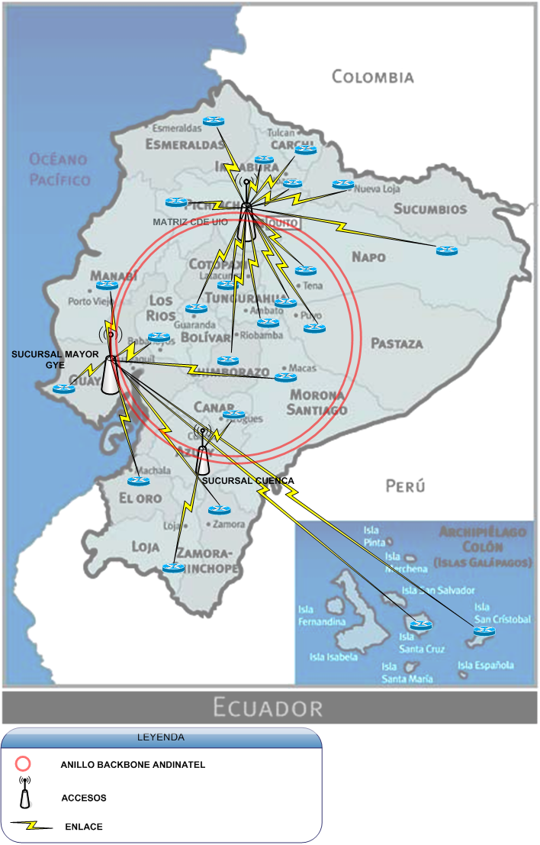
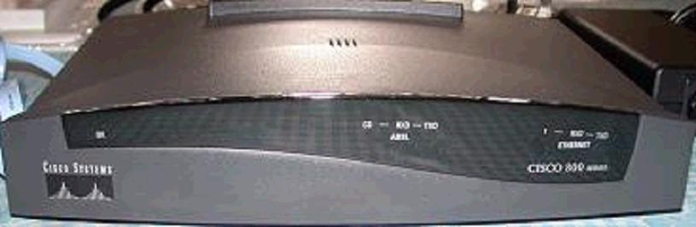
Capítulo 1
DESCRIPCIÓN DE LA TECNOLOGÍA ACTUAL Y LEVANTAMIENTO DE DIAGRAMAS DE RED.
Conectividad WAN – DATOS: servicio
Especificaciones Técnicas (mínimas)
Cisco 830
Procesador Motorola RISC
Memoria DRAM Memory 64 MB
Maximum DRAM Memory 80 MB
Memoria Flash Memory 24 MB
WAN 10BASE-T Ethernet
LAN Four-port 10/100BASE-T with autosensing MDI/MDX
LEDs 10
Alimentación 100-240 VAC
Fuente: Datasheet http://www.cisco.com

Slide 11
DESCRIPCIÓN DE LA TECNOLOGÍA ACTUAL Y LEVANTAMIENTO DE DIAGRAMAS DE RED.
Capítulo 1
    Conectividad WAN – INTERNET : servicio
No. | Piloto | Punto A | Agencia | Ancho de banda (Kbps) | Tecnología
 |  | Nodo
1 | N/A | CDE Matriz (Quito) | Matriz | 7000 | FIBRA
2 | 512276 | CDE Matriz (Quito) | Matriz | 7000 | FIBRA
3 | N/A | CDE RED INTERMINISTERIAL | Matriz | 5000 | FIBRA
Fuente: Levantamiento equipamiento servicio de Internet CDE - julio de 2012. Descripción de equipos instalados en agencias y sucursales. Autor

Slide 12
DESCRIPCIÓN DE LA TECNOLOGÍA ACTUAL Y LEVANTAMIENTO DE DIAGRAMAS DE RED.
Capítulo 1
    Conectividad WAN – INTERNET: seguridad
Ítem | Modelo | Cantidad | Serial | Descripción
Firewall | ASA5520-BUN-K9 | 1 | S/N: JMX1203L1JL | Equipo de frontera, conexión con proveedores de internet, socios estratégicos
Router | Cisco 1841-ADVENTERPRISE-K9-M | 3 | - | Equipos propiedad de CNT desde los que se obtienen los servicios de internet corporativo, red interministerial, datos
Fuente: Levantamiento seguridad CDE - julio de 2012. Descripción de equipos instalados en agencias y sucursales. Autor

Slide 13
DESCRIPCIÓN DE LA TECNOLOGÍA ACTUAL Y LEVANTAMIENTO DE DIAGRAMAS DE RED
Capítulo 1
Servidores
Fuente: Levantamiento Servers CDE - julio de 2012. Servers. Autor

Slide 14
Capítulo 1
LEVANTAMIENTO DE DIAGRAMAS DE RED

Slide 15
Capítulo 1
LEVANTAMIENTO DE DIAGRAMAS DE RED

Slide 16
CAPÍTULO II – RIESGOS
Capítulo 2
2.1. METODOLOGÍAS DE GESTIÓN DE RIESGOS
2.2. LEGISLACIÓN VINCULANTE
2.3. IDENTIFICACIÓN DE RIESGOS
2.4. ANÁLISIS CUALITATIVO
2.5. ANÁLISIS CUANTITATIVO
2.6. PLAN DE RESPUESTA AL RIESGO

Slide 17
Riesgos
Capítulo 2
Project Management Institute (2008): un riesgo es un evento o condición incierta que, si sucede, tiene un efecto en por lo menos uno de los objetivos del proyecto.
Se pueden dar en cualquier fase del proyecto: Inicio, Planificación, Ejecución, Monitoreo y Control y Cierre.

Slide 18
Riesgos
Capítulo 2
Los riesgos poseen dos características relevantes, Incertidumbre y Pérdidas:
Incertidumbre: imprevistos aleatorios. Se puede cuantificar en términos de la probabilidad de ocurrencia de los eventos. Un Riesgo puede tener más de una Causa. La consecuencia de un Riesgo, si acontece, se denomina con el término Efecto y este produce un Impacto.
Pérdidas: generadas por la ocurrencia de los eventos no favorables. Se cuantifica en términos monetarios.

Slide 19
Metodologías de Gestión de Riesgos
Capítulo 2
AS/NZ 4360
Fuente: Proceso para administración de riesgos. AS/NZ 4360 (1999). Traducción: Autor. Cooper, Grey, Raymond y Walker (2005)

Slide 20
Metodologías de Gestión de Riesgos
Capítulo 2
AS/NZ 4360
Pasos para el proceso de administración de riesgos | Pregunta de administración
Establecer el contexto | ¿Qué estamos tratando de conseguir?
Identificar los riesgos | ¿Qué podría suceder?
Analizar los riesgos | ¿Qué podría significar para los criterios claves del proyecto?
Evaluar los riesgos | ¿Cuáles son las cosas más importantes?
Tratar los riesgos | ¿Qué vamos a hacer al respecto?
Monitorear los riesgos | ¿Cómo podríamos mantenerlos bajo control?
Comunicar y consultar | ¿Quién debería estar involucrado en el proceso?
Fuente: Proceso para administración de riesgos. AS/NZ 4360 (1999). Traducción: Autor. Cooper, Grey, Raymond y Walker (2005)

Slide 21
Metodologías de Gestión de Riesgos
Capítulo 2
PMI (2008)
Área | Proceso | Conceptos, Técnicas y Herramientas C=concepto, T=técnicas y herramientas, O=salida
Riesgos | Identificación | T: Listas de identificación de Riesgos
 | Análisis Cualitativo | T: Matriz de probabilidad por impacto T: Priorización de Riesgos
 | Análisis Cuantitativo | T: Análisis de EVM – Valor Monetario Esperado T: Juicio de expertos
 | Planificación de Respuestas | O: Planes de Contingencia O: Lista de observación
 | Monitorear y Controlar | C: Supervisión de riesgos C: Resolución o control de riesgos
Fuente: Mapa de procesos para la administración de riesgos. PMI (2008). Elaboración: Autor

Slide 22
PMI vs. AS/NZ 4360
Capítulo 2
Metodología | PMI | AS/NZ 4360
Miembros | 327.180 miembros | N/A
Alcance | Administración de proyectos | Administración de riesgos
Año | 1969 | 1999
Origen | USA | Australia, Nueva Zelanda
Difusión | Europa, USA, América Latina | Gran Bretaña, Australia, Nueva Zelanda, Colombia, España
Empresas | Hewlett Packard, Orange, Siemens, Honeywell, IBM | Empresas Consultoras en España y Gran Bretaña especialmente, Administración Pública en Colombia
Fuente: PMI vs As/NZ 4360. Elaboración: Autor

Slide 23
Legislación Vinculante
Capítulo 2
Procesos de Contratación: Agosto del 2008 se encuentra vigente la Ley Orgánica del Sistema Nacional de Contratación Pública aprobada por la Asamblea Nacional Constituyente.
Constitución del Ecuador: Sistema Nacional Descentralizado de Gestión de Riesgos y el mandato específico de la Constitución del Ecuador en el Artículo 389: “las instituciones públicas y privadas incorporen obligatoria y de manera transversal, la gestión del riesgo en su planificación y gestión” (p. 175).
Legislación: En elaboración. No se cuenta con Legislación Vinculante o Ley para la Gestión de Riesgos, vinculada con la planificación de riesgos para proyectos de inversión. Existe un Proyecto de Ley Orgánica del Sistema Nacional Descentralizado de Gestión de Riesgos de Ecuador (2009), en la siguiente lámina un extracto:

Slide 24
Legislación Vinculante
Capítulo 2
TÍTULO CUARTO
DE LOS INSTRUMENTOS DE GESTIÓN DEL RIESGO
Art. 17.- DE LA PLANIFICACIÓN E INVERSIÓN.- El Sistema Nacional Descentralizado de Gestión de Riesgos es parte integrante del Sistema Nacional Descentralizado de Planificación Participativa.
La política y proceso de gestión de riesgos establecida por esta ley, será un criterio trasversal y se integrará obligatoriamente en los planes de desarrollo, de ordenamiento territorial y demás instrumentos de planificación de las instituciones y niveles del sistema nacional descentralizado de gestión de riesgos.
Todo plan de inversión pública y privada deberá integrar el análisis y la reducción de riesgos desde la etapa de pre factibilidad hasta su operación.

Slide 25
Legislación Vinculante
BOT (build, operate, transfer) vs. EPC (Engineering, Procurement, Contract).
EPC la institución contratante está dispuesta a pagar más por sus proyectos para tener mayor certeza que no se excederá el precio final y que se cumplirá con el plazo señalado. Además los riesgos vinculados a la planificación y ejecución del proyecto los absorbe el contratista. Ejemplo: Hidroeléctricas Coca Codo Sinclair, Sopladora.
Un proyecto tipo BOT, el período que la obra permanece bajo custodia del contratista puede ser algunos años o décadas. Ejemplo: Concesiones viales.

Slide 26
Identificación de riesgos
PMI (2008): “La identificación de riesgos es el proceso por el cual se determinan los riesgos que pueden afectar el proyecto y en el cual se documentan sus características.” (p. 240).

Slide 27
Identificación de Riesgos
Capítulo 2
Herramientas
Se ha empleado entrevistas con expertos técnicos y administradores de los centros de cómputo y equipamiento tecnológico de Correos del Ecuador CDE E.P., análisis causa efecto y listas de control con históricos de la operación de los centros de cómputo de la empresa.

Slide 28
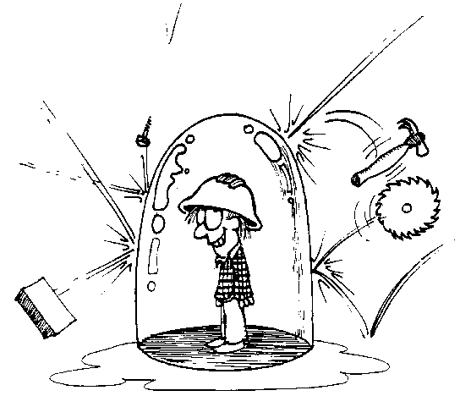
Identificación de Riesgos
Capítulo 2

Slide 29
Análisis Cualitativo
Capítulo 2
PMI (2008): proceso que consiste en priorizar los riesgos para realizar otros análisis o acciones posteriores, evaluando y combinando la probabilidad de ocurrencia y el impacto de dichos riesgos.” (p.240).

Slide 30
Análisis Cualitativo
Capítulo 2
Probabilidad de ocurrencia | Descripción de la frecuencia (operación del centro de cómputo) | Probabilidad (ocurrencia desde el año 2007) | Escala de Valores
Muy Alto | Ocurre muy a menudo | Ha ocurrido una vez al año | 100%
Alto | Ha ocurrido varias veces | Ha ocurrido tres veces desde 2007 | <=80%
Medio | Ha ocurrido una vez | Ha ocurrido una vez desde 2007 | <=60%
Bajo | Poco probable que ocurra | No ha ocurrido hasta el momento pero podría suceder | <=40
Muy Bajo | Suceso improbable, puede considerarse que no ocurrirá | No ha ocurrido hasta el momento y probablemente no suceda | <=20%
Ponderación de probabilidad de ocurrencia de un riesgo. Elaboración: Autor.

Slide 31
Análisis Cualitativo
Capítulo 2
Equipamiento | Descripción | Costo (miles USD)
Blade Center | Servidores con alto poder de procesamiento | 500
Subsistema de Aire Acondicionado | Equipo de aire acondicionado de precisión | 50
Subsistema de Control de Incendios | Equipos para detección y control de incendios | 20
Equipos UPS | Baterías de emergencia para casos en los que la energía eléctrica tenga picos o cortes. Brindan el tiempo necesario, aproximadamente 30 minutos para poder realizar cualquier comando de emergencia en servidores y equipos de conectividad | 50
Conectividad | Conectividad para estaciones de trabajo | 300
Almacenamiento | Espacio en disco duro para almacenar información de transacciones en sistemas | 100
Reinstalación de licencias | Las licencias cuentan con un período de vigencia y garantía, además de Acuerdos de Nivel de Servicio, por lo que solamente se consideran costos de reinstalación y administrativos. En cuanto a software libre se incluyen rubros para reinstalación y configuración de los mismos. | 100
 | Total | 1120
Impacto | Descripción de los efectos del riesgo |  | Escala de valores
 | Costo (miles USD) | Retraso (meses)
Muy Alto (catastrófico) | Hasta 1120 | 8 | 5
Alto (crítico) | Hasta 800 | 6 | 4
Medio (serio) | Hasta 500 | 4 | 3
Bajo (marginal) | Hasta 100 | 1 | 2
Muy Bajo (despreciable) | Hasta 50 | 0,5 | 1

Slide 32
Análisis Cualitativo
Capítulo 2

Slide 33
Análisis Cualitativo
Capítulo 2
Roja: riesgos que necesitan mitigación.
Amarilla: riesgos que necesitan investigación.
Verde: riesgos que necesitan ser monitoreados.

Slide 34
ANALISIS CUANTITATIVO
Capítulo 2
Según PMI (2008): “realizar el Análisis Cuantitativo de Riesgos es el proceso que consiste en analizar numéricamente el efecto de los riesgos identificados sobre los objetivos generales del proyecto. El proceso Realizar el Análisis Cuantitativo de Riesgos se aplica a los riesgos priorizados.” (p.251).

Slide 35
ANALISIS CUANTITATIVO
Capítulo 2
La principal técnica para el análisis cuantitativo es el análisis de valor monetario o EMV. En la presente investigación se realizó también entrevistas con expertos técnicos, en este caso administradores del servicio de Correos del Ecuador CDE E.P. Se determinó también que un riesgo es muy crítico cuantitativamente si es mayor a 20% del costo total invertido en la implementación del mismo, es decir superior a 220,000 dólares americanos, en el análisis EMV o valor monetario esperado.

Slide 36
ANALISIS CUANTITATIVO
Capítulo 2
Resultado análisis cuantitativo de riesgos. Elaboración: Autor.

Slide 37
PLAN DE RESPUESTA A RIESGOS CRÍTICOS
Estrategias de respuesta a riesgos
Capítulo 2
Evitar los riesgos o eliminar una amenaza específica, generalmente se logra al eliminar sus causas.
Aceptar los riesgos o aceptar las consecuencias si el riesgo ocurriese.
Transferir los riesgos o trasladar la consecuencia de un riesgo y la responsabilidad por su administración a terceros.
Mitigar los riesgos o reducir el impacto de un evento riesgoso al reducir la probabilidad de su ocurrencia.

Slide 38
PLAN DE RESPUESTA A RIESGOS CRÍTICOS
Capítulo 2
Plan de respuesta a riesgos críticos. Elaboración: Autor.

Slide 39
PLAN DE RESPUESTA A RIESGOS CRÍTICOS
Capítulo 2
Plan de respuesta a riesgos de baja prioridad o Lista de Supervisión. Elaboración: Autor.

Slide 40
CAPÍTULO III – DISEÑO DE LA SOLUCIÓN
Capítulo 3
  3.1. DESARROLLO DE LA MATRIZ DE MARCO LÓGICO
  3.2. DIMENSIONAMIENTO DE SOFTWARE
  3.3. DIMENSIONAMIENTO DE HARDWARE
  3.4. DIMENSIONAMIENTO DE ESPACIO FÍSICO
  3.5. DIMENSIONAMIENTO DE SISTEMAS COMPLEMENTARIOS
  3.6. DIMENSIONAMIENTO DE CONECTIVIDAD

Slide 41
DESARROLLO DE LA MATRIZ DE MARCO LÓGICO
Capítulo 3
Marco Lógico (Logical Framework), que fue concebida en el año 1969 por la firma consultora USAID – United States Agency for International Development. Esta herramienta dio respuesta a la preocupación de los analistas de organismos internacionales que debían evaluar y financiar proyectos de desarrollo.

Slide 42
DESARROLLO DE LA MATRIZ DE MARCO LÓGICO
Capítulo 3
Según Camacho (2001)
A nivel mundial, organizaciones como el BID – Banco Interamericano de Desarrollo, Banco Mundial, GTZ – Cooperación Técnica Alemana, UE- Unión Europea, PNUD – Programa de las Naciones Unidas para el Desarrollo, OEA – Organización de Estados Americanos, y muchos gobiernos de América Latina y el Caribe, utilizan el marco lógico para implementar y evaluar sus actividades institucionales.

Slide 43
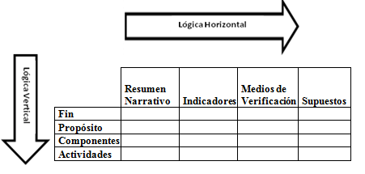
Capítulo 3
DESARROLLO DE LA MATRIZ DE MARCO LÓGICO
Lógica horizontal y vertical de la Matriz de Marco Lógico. Fuente: Autor.

Slide 44
DESARROLLO DE LA MATRIZ DE MARCO LÓGICO
Lógica Vertical
Capítulo 3
Resumen Narrativo: son los objetivos del proyecto, de forma resumida, debe ser simple para que pueda ser leída por cualquier persona, no necesariamente por expertos en el tema.
Fin: Corresponde a un objetivo superior al cual el proyecto contribuirá a su logro.
Propósito: corresponde a la situación deseada que se quiere lograr con el proyecto.
Componentes: corresponden a los bienes y servicios que produce el proyecto
Actividades: son las tareas o acciones que debe realizar el equipo técnico del proyecto para conseguir el logro de sus componentes.

Slide 45
DESARROLLO DE LA MATRIZ DE MARCO LÓGICO
Lógica Horizontal
Capítulo 3
Indicadores: son una herramienta de medición de objetivos. Permiten saber en qué punto se está entre la situación inicial y la situación deseada. Para un objetivo determinado se pueden medir muchos indicadores.
Medios de Verificación: los datos básicos de los indicadores deben ser sustentados en sistemas que puedan ser auditados. Por lo tanto, al momento de definir el indicador, los sistemas de recolección de información, regulares o más complejos deben quedar establecidos en los Medios de Verificación. Incluye material publicado, inspección visual, encuestas, etc.
Supuestos: los supuestos o variables exógenas, son enunciados sobre la incertidumbre que existe en cada uno de los niveles de la jerarquía de objetivos. Representan las condiciones que deben existir para que el proyecto tenga éxito. La función de la columna de supuestos es tener una visión clara de las dificultades y sus posibles medios de neutralización.

Slide 46
Metodología Del Marco Lógico
Capítulo 3
GTZ denomina a este proceso ZOPP (ZielOrientierte ProjektPlanung) - Planificación de Proyectos Orientada a Objetivos. Fuente: Autor.

Slide 47
Análisis de problemas
Capítulo 3

Slide 48
Análisis de Participación
Capítulo 3
Implicados | Tipo | Principales Intereses | Categorización (Beneficiarios Directos, Beneficiarios Indirectos, Cooperantes, Excluídos/Neutrales, Perjudicados/Oponentes Potenciales) | Posible impacto para la implementación (Alta/Baja) | Influencia (Alta/Baja)
Clientes servicios postales | Externo | Contar con servicios postales confiables, económicos, y con tiempo de espera en ventanilla corto | Beneficiarios Directos | Alta | Alta
Gerencia Nacional de Tecnología CDE | Interno | Contar con sistemas que aseguren una alta disponibilidad de los aplicativos del negocio (SION, SAC, IPS, Tel. IP) | Beneficiarios Indirectos | Alta | Alta
Gerencia Nacional de Filiales CDE | Interno | Brindar servicios postales en las 48 agencias y sucursales a nivel nacional. Contar con los aplicativos del negocio (SION, SAC, IPS, Tel. IP) disponibles para los clientes. | Beneficiarios Indirectos | Alta | Baja

Slide 49
Análisis de Participación
Capítulo 3
Gerencia General de CDE | Interno | Contar con servicios tecnológicos necesarios para brindar servicios postales a la ciudadanía y clientes de CDE, de acuerdo a estándares internacionales | Beneficiarios Indirectos | Alta | Alta
Gerencia Nacional Servicio al Cliente de CDE | Interno | Contar con los aplicativos del negocio disponibles, para poder atender las consultas por parte de los clientes a nivel nacional que acceden a la línea 1700 - CORREO | Beneficiarios Indirectos | Alta | Alta
Unión Postal Universal | Externo | Mejorar la calidad de servicio, la interoperabilidad y la seguridad de las redes, a través de la promoción y aplicación de la tecnología de información que permita la medición del desempeño de los servicios postales | Neutrales | Baja | Baja
Ministerio de Telecomunicaciones | Externo | Servicios de calidad de las entidades adscritas | Neutrales | Baja | Baja
Ministerio Coordinador de Sectores Estratégicos | Externo | Conseguir que la prestación de los servicios públicos sea efectiva y llegue a toda la población, a través de la generación y aplicación de políticas públicas adecuadas | Neutrales | Baja | Baja

Slide 50
Análisis de Objetivos
Capítulo 3

Slide 51
Análisis de Alternativas
Capítulo 3
Análisis de Alternativas
El propósito del análisis de alternativas es identificar posibles opciones, valorar sus posibilidades de ser llevados adecuadamente a la práctica y acordar una estrategia de proyecto.
Almacenamiento en nube, es decir no construir el centro de cómputo, sino almacenar la información más importante en un centro de cómputo virtual, en un proveedor de servicios portadores y de valor agregado, del cual se realizará un análisis como valor agregado a la presente investigación.

Slide 52
  DIMENSIONAMIENTO DE SOFTWARE
Capítulo 3

Slide 53
  DIMENSIONAMIENTO DE HARDWARE
Capítulo 3

Slide 54
  DIMENSIONAMIENTO DE SISTEMAS COMPLEMENTARIOS
  Aire Acondicionado
Capítulo 3
Costo= 21400,00

Slide 55
DIMENSIONAMIENTO DE SISTEMAS COMPLEMENTARIOS
Resto de subsistemas
Subsistema | Cantidad | Costo unitario (USD) | Costo Instalación y mantenimiento Anual (USD) | Costo total (USD)
Detección/Extinción de incendios | 1 | 9012,00 | 9012,00 | 9012,00
Control de acceso | 1 | 2312,00 | 2312,00 | 2312,00
Racks / Gabinetes | 1 | 3625,00 | 3625,00 | 3625,00
Puerta de Seguridad | 1 | 2187,00 | 2187,00 | 2187,00
Monitoreo | 1 | 2500,00 | 2500,00 | 2500,00
Instalación | 1 | 2187,00 | 2187,00 | 2187,00
Sistema Eléctrico | 1 | 17409,00 | 17409,00 | 17409,00
UPS | 1 | 22645,00 | 22645,00 | 22645,00
 |  |  | TOTAL | 61877,00

Slide 56
  DIMENSIONAMIENTO DE CONECTIVIDAD
Aplicativo Postal | Espacio en sistema de almacenamiento (GB) | Total (GB)
SION – Sistema Integrado de Operaciones y Negocios | 800 | 1980
IPS - International Postal System | 300
SAC | 600
Domain Server | 80
Asterisk | 200
2 TB Actual
Aplicativo Postal | Incremento aproximado mensual (GB) | Total (GB)
SION – Sistema Integrado de Operaciones y Negocios | 10 | 27
IPS - International Postal System | 5
SAC | 10
Domain Server | 0
Telefonía IP - Asterisk | 2
Velocidad (kbps) | Medio de transmisión | Costo mensual (USD) | Costo de instalación (USD) | Costo Anual (USD)
256 | COBRE | 120 | 80 | 1520
5 TB Futuro (5 años)

Slide 57
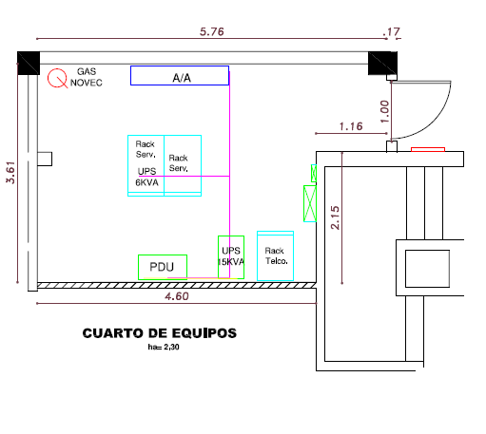
DIMENSIONAMIENTO DE ESPACIO FÍSICO
Total Obra Civil = 5000,00

Slide 58
Comparación Construcción Centro de Cómputo Alterno Vs. Alternativa Clouding. Costos Implementación.
Elemento | Costo USD
Software | 143000,00
Hardware | 97500,00
Sistemas Complementarios | 83277,00
Conectividad | 1520,00
Obra Civil | 5000,00
Administración* | 18000,00
Electricidad* | 6000,00
TOTAL | 354297,00
TELCONET = 540.759,38 (anual)
NEW ACCESS = 350.000,00 (anual)

Slide 59
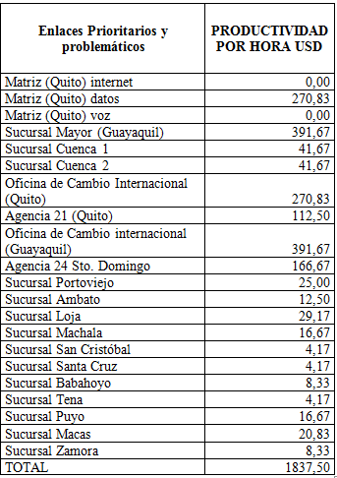
Productividad de las agencias y sucursales de Correos del Ecuador CDE E.P. Año 2011.

Slide 60
Plan de respuesta a riesgos de baja prioridad o Lista de Supervisión.

Slide 61
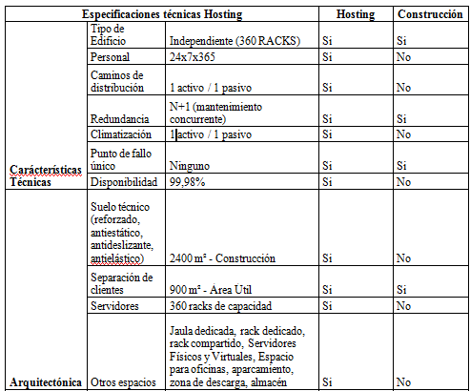
Capítulo III. Especificaciones técnicas de Proveedor Clouding.

Slide 62
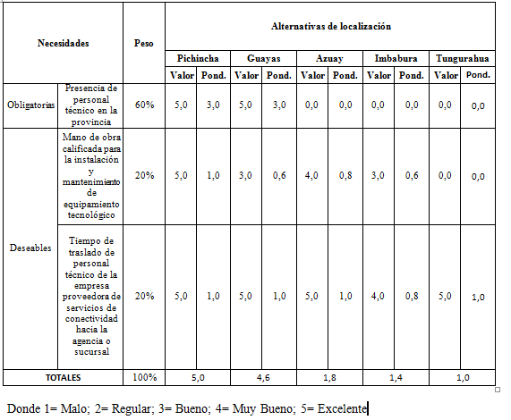
Capítulo III. Análisis de Micro y Macrolocalización

Slide 63
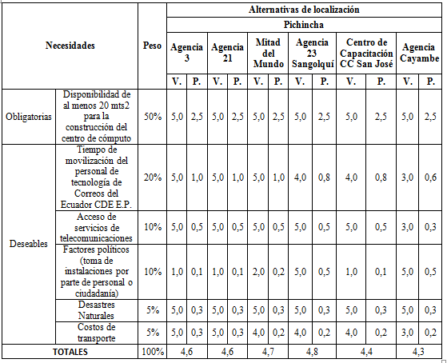
Capítulo III. Análisis de Micro y Macrolocalización

Slide 64
Capítulo III. Análisis de Micro y Macrolocalización
Mejor opción : Agencia Sangolquí
Válidas: Agencias Mitad del Mundo y Agencia 21 como opciones válidas para la construcción del centro de cómputo Alterno en la ciudad de Quito, Provincia de Pichincha. En la provincia de Guayas, en la ciudad de Guayaquil se considera como opción la Agencia Albán Borja.

Slide 65
CAPÍTULO IV – PLANIFICACION DEL PROYECTO
Capítulo 4
  4.1. GESTION DEL ALCANCE
  4.2. GESTION DEL CRONOGRAMA
  4.3. ANALISIS FINANCIERO

Slide 66
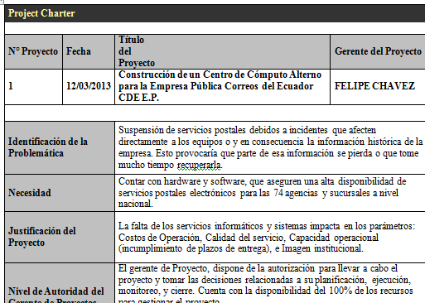
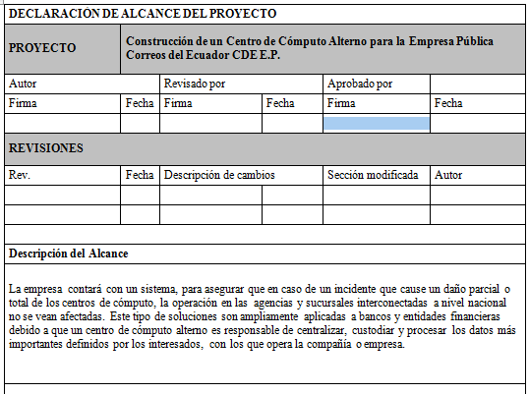
4.1. GESTION DEL ALCANCE
Capítulo 4
Recopilar Requisitos: consiste en definir y documentar las necesidades de los interesados a fin de que los objetivos del proyecto se cumplan.
Definir el Alcance: en este proceso se desarrolla una descripción detallada del proyecto y del producto.
Crear la EDT: en este proceso se subdividen los entregables y el trabajo del proyecto en componentes más pequeños.
Verificar el Alcance: para formalizar la aceptación de los entregables del proyecto.
Controlar el Alcance: se monitorea el alcance del proyecto y del producto y en gestionar cambios a la línea base del alcance.
* Acta de Constitución y Declaración de Alcance del Proyecto Construcción de un Centro de Cómputo Alterno para la Empresa Pública Correos del Ecuador CDE E.P. Según PMI (2008)

Slide 67
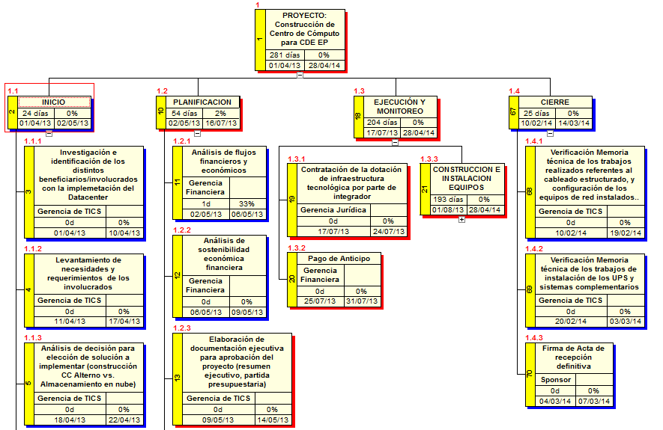
4.1. GESTION DEL ALCANCE
Capítulo 4
* EDT del Proyecto Construcción de un Centro de Cómputo Alterno para la Empresa Pública Correos del Ecuador CDE E.P. Según PMI (2008)

Slide 68
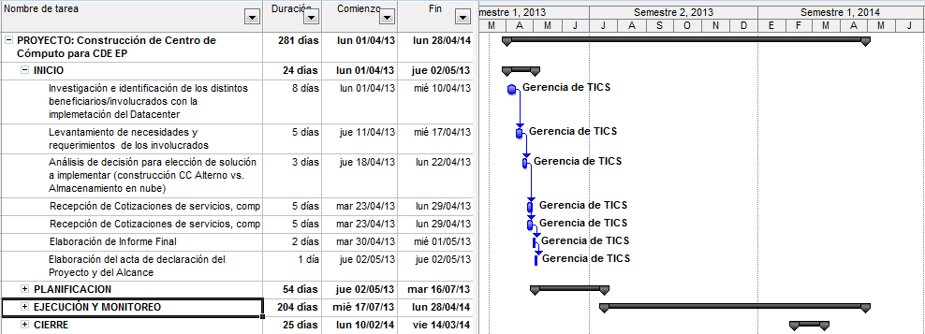
4.1. GESTION DEL CRONOGRAMA
Capítulo 4
      Definir las actividades
      Secuenciar las Actividades
      Estimar Recursos para las actividades
      Estimar Duración de las actividades
Tiempo Pert: (Op+4m+1p)/6 ( probabilidad del 50%)
Juicio de expertos
* Actividades, secuencias, recursos, duración y costo del Proyecto Construcción de un Centro de Cómputo Alterno para la Empresa Pública Correos del Ecuador CDE E.P. Según PMI (2008)

Slide 69
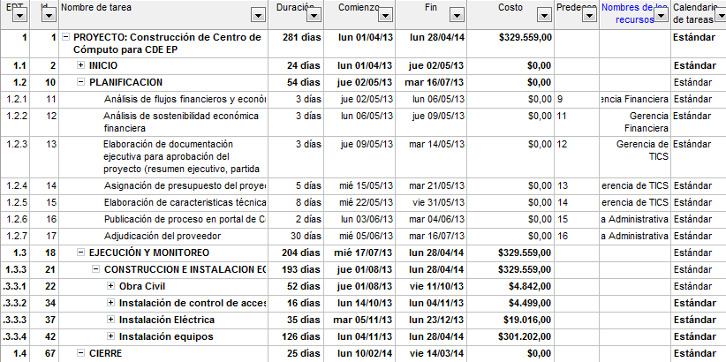
4.1. GESTION DEL CRONOGRAMA
Capítulo 4
Construcción
Duración: 281 días
Inversión: 329.559,00 USD
O&M: 212,000USD
Clouding
Duración: 120 días
Inversión: 329.559,00 USD
O&M= 0,00 USD
* Cronograma del Proyecto Construcción de un Centro de Cómputo Alterno para la Empresa Pública Correos del Ecuador CDE E.P. Según PMI (2008)

Slide 70
4.1. ANALISIS FINANCIERO
Capítulo 4
Resumen de inversión inicial
Concepto |  | Costo Total
Gastos Pre operacionales | 4.842,00
Gastos Amortizables | 143.000,00
Activos Fijos | 181.717,00
Inversión en activos fijos tangibles e intangibles |  | 329.559,00
Total de Inversión Fija |  | 329.559,00
Capital de trabajo |  | 0,00
INVERSIÓN INICIAL |  | 329.559,00
* Inversión inicial del Proyecto Construcción de un Centro de Cómputo Alterno para la Empresa Pública Correos del Ecuador CDE E.P.

Slide 71
4.1. ANALISIS FINANCIERO
Capítulo 4
Ítem | Cantidad | costo total $
Equipo Tecnológico | 1 | $ 180.777,00
Muebles y Enseres | 1 | $ 940,00
Total Activos Fijos |  | $ 181.717,00
Ítem | Cantidad | Costo Unitario | Costo Total
 |  | $ USD | $ USD
Hardware | 1 | $ 97.500,00 | $ 97.500,00
Sistemas Complementarios | 1 | $ 83.277,00 | $ 83.277,00
Total Equipo Tecnológico |  |  | $ 180.777,00
* Activos Fijos del Proyecto Construcción de un Centro de Cómputo Alterno para la Empresa Pública Correos del Ecuador CDE E.P.

Slide 72
4.1. ANALISIS FINANCIERO
Capítulo 4
Costos Depreciación
Ítem | Costo $ | Vida Útil Años | Depreciación Anual
Adecuaciones | $ 4.842,00 | $ 10,00 | $ 484,20
Equipos Tecnológicos | $ 180.777,00 | $ 5,00 | $ 36.155,40
Muebles y Enseres | $ 940,00 | $ 10,00 | $ 94,00
Total Costos Depreciación |  |  | $ 36.733,60
* Depreciiación del Proyecto Construcción de un Centro de Cómputo Alterno para la Empresa Pública Correos del Ecuador CDE E.P.

Slide 73
4.1. ANALISIS FINANCIERO
Capítulo 4
Proyección Depreciación
Ítem | Año 1 |  | Año 2 | Año 3 |  | Año 4 | Año 5 |  | Valor de Salvamento
Adecuaciones | $ 484,20 |  | $ 484,20 | $ 484,20 |  | $ 484,20 | $ 484,20 |  | $ 2.421,00
Equipos Tecnológicos | $ 36.155,40 |  | $ 36.155,40 | $ 36.155,40 |  | $ 36.155,40 | $ 36.155,40 |  | $ 0,00
Muebles y Enseres | $ 94,00 |  | $ 94,00 | $ 94,00 |  | $ 94,00 | $ 94,00 |  | $ 470,00
TOTAL | $ 36.733,60 |  | $ 36.733,60 | $ 36.733,60 |  | $ 36.733,60 | $ 36.733,60 |  | $ 2.891,00
Total Salvamento |  |  |  |  |  |  |  |  | $ 5.782,00
* Depreciación del Proyecto Construcción de un Centro de Cómputo Alterno para la Empresa Pública Correos del Ecuador CDE E.P.

Slide 74
4.1. ANALISIS FINANCIERO
Capítulo 4
Detalle | Costo | Vida Útil Años | Amortización Anual
 | $
Software Operativo | $ 143.000,00 | 5 | $ 28.600,00
Total Amortización |  |  | $ 28.600,00
Amortización del Proyecto Construcción de un Centro de Cómputo Alterno para la Empresa Pública Correos del Ecuador CDE E.P.

Slide 75
4.1. ANALISIS FINANCIERO
Capítulo 4
Resumen de gastos
Ítem | Año 1 | Año 2 | Año 3 | Año 4 | Año 5
Gastos administrativos | $ 103.518,67 | $ 106.584,23 | $ 107.780,50 | $ 109.011,46 | $ 110.278,11
Gasto nómina | $ 28.945,07 | $ 31.742,67 | $ 32.663,21 | $ 33.610,44 | $ 34.585,14
Gasto suministros y materiales | $ 1.200,00 | $ 1.234,80 | $ 1.270,61 | $ 1.307,46 | $ 1.345,37
Gasto servicios básicos | $ 8.040,00 | $ 8.273,16 | $ 8.513,08 | $ 8.759,96 | $ 9.014,00
Gastos Operativos | $ 212.000,00 | $ 218.148,00 | $ 224.474,29 | $ 230.984,05 | $ 237.682,58
Gasto depreciación | $ 36.733,60 | $ 36.733,60 | $ 36.733,60 | $ 36.733,60 | $ 36.733,60
Gasto amortización | $ 28.600,00 | $ 28.600,00 | $ 28.600,00 | $ 28.600,00 | $ 28.600,00
Proyección de gastos del Proyecto Construcción de un Centro de Cómputo Alterno para la Empresa Pública Correos del Ecuador CDE E.P.

Slide 76
4.1. ANALISIS FINANCIERO
Capítulo 4
FLUJO NORMAL DE COMPRA | AÑO 0 | 1ER AÑO | 2DO AÑO | 3ER AÑO | 4TO AÑO | 5TO AÑO
(-) EGRESOS
Gastos de Administración |  | -$ 103.518,67 | -$ 106.584,23 | -$ 107.780,50 | -$ 109.011,46 | -$ 110.278,11
Gastos Operativos |  | -$ 212.000,00 | -$ 218.148,00 | -$ 224.474,29 | -$ 230.984,05 | -$ 237.682,58
(=) UTILIDAD NETA |  | -$ 315.518,67 | -$ 324.732,23 | -$ 332.254,79 | -$ 339.995,50 | -$ 347.960,70
(-) Inversión | -$ 329.559,00
- Depreciación |  | $ 36.733,60 | $ 36.733,60 | $ 36.733,60 | $ 36.733,60 | $ 36.733,60
- Amortización |  | $ 28.600,00 | $ 28.600,00 | $ 28.600,00 | $ 28.600,00 | $ 28.600,00
TOTAL FLUJO FINANCIERO |  | -$ 250.185,07 | -$ 259.398,63 | -$ 266.921,19 | -$ 274.661,90 | -$ 282.627,10
Flujo de Caja de Construcción del centro de Cómputo del Proyecto Construcción de un Centro de Cómputo Alterno para la Empresa Pública Correos del Ecuador CDE E.P.

Slide 77
4.1. ANALISIS FINANCIERO
Capítulo 4
FLUJO INCREMENTAL DE COMPRA | AÑO 0 | 1ER AÑO | 2DO AÑO | 3ER AÑO | 4TO AÑO | 5TO AÑO
Inversión | -$ 329.559,00
Ingresos Operativos |  | $ 0,00 | $ 0,00 | $ 0,00 | $ 0,00 | $ 0,00
Compra |  | -$ 315.518,67 | -$ 324.732,23 | -$ 332.254,79 | -$ 339.995,50 | -$ 347.960,70
Beneficio tributario de la depreciación y amortización |  | $ 15.026,73 | $ 15.026,73 | $ 15.026,73 | $ 15.026,73 | $ 15.026,73
Ahorros operativos después de impuesto |  | $ 0,00 | $ 0,00 | $ 0,00 | $ 0,00 | $ 0,00
Total compra | -$ 329.559,00 | -$ 300.491,95 | -$ 309.705,50 | -$ 317.228,06 | -$ 324.968,77 | -$ 332.933,97
Flujo Incremental de Construcción del centro de Cómputo del Proyecto Construcción de un Centro de Cómputo Alterno para la Empresa Pública Correos del Ecuador CDE E.P.

Slide 78
4.1. ANALISIS FINANCIERO
Capítulo 4
FLUJO INCREMENTAL DE ARRIENDO | AÑO 0 | 1ER AÑO | 2DO AÑO | 3ER AÑO | 4TO AÑO | 5TO AÑO
Inversión | $ 0,00
Ingresos Operativos |  | $ 0,00 | $ 0,00 | $ 0,00 | $ 0,00 | $ 0,00
Arrendamiento |  | -$ 350.000,00 | -$ 360.150,00 | -$ 370.594,35 | -$ 381.341,59 | -$ 392.400,49
Beneficio tributario de los pagos de arrendamiento |  | $ 80.500,00 | $ 82.834,50 | $ 85.236,70 | $ 87.708,56 | $ 90.252,11
Ahorros operativos después de impuestos |  | $ 0,00 | $ 0,00 | $ 0,00 | $ 0,00 | $ 0,00
Total arrendamiento | $ 0,00 | -$ 269.500,00 | -$ 277.315,50 | -$ 285.357,65 | -$ 293.633,02 | -$ 302.148,38
Flujo Incremental de Contratación de servicios de clouding para la Empresa Pública Correos del Ecuador CDE E.P.

Slide 79
4.1. ANALISIS FINANCIERO
Capítulo 4
Construcción
Servicio Clouding
Años | F.F.N | VAN
 |  | 17%
0 | -329559,00 | -329559,00
1 | -300491,95 | -256589,49
2 | -309705,50 | -225819,25
3 | -317228,06 | -197510,26
4 | -324968,77 | -172768,96
5 | -332933,97 | -151143,06
 | Total | - 1.333.390,00
Años | F.F.N | VAN
 |  | 17%
0 | 0,00 | 0,00
1 | -269500,00 | -230125,52
2 | -277315,50 | -202202,34
3 | -285357,64 | -177667,33
4 | -293633,02 | -156109,37
5 | -302148,37 | -137167,23
 | Total | -903.271,79
* Cálculo de VAN solución tecnológica para la Empresa Pública Correos del Ecuador CDE E.P. TMAR=17%

Slide 80
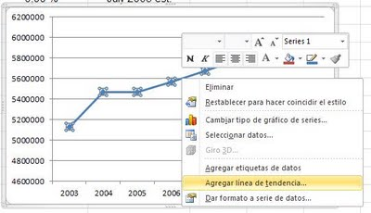
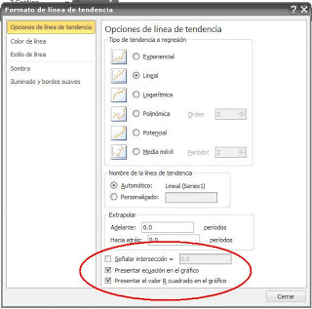
4.1. ANALISIS FINANCIERO
Proyecciones Polinómicas, Logarítmicas, Lineales – Microsoft Excel.

Slide 81
4.1. ANALISIS FINANCIERO
INGRESOS
GASTOS

Slide 82
4.1. ANALISIS FINANCIERO
Capítulo 4
* Estado de resultados proyectados.

Slide 83
4.1. ANALISIS FINANCIERO
No. | AÑO | TOTAL INGRESOS | TOTAL GASTOS | Resultados antes de impuestos | Resultados con compra | Resultados con arriendo
7 | 2013 | $ 36.863.838,03 | $ 33.000.000,00 | $ 3.863.838,03 | $ 3.548.319,36 | $ 3.513.838,03
8 | 2014 | $ 40.608.926,97 | $ 37.000.000,00 | $ 3.608.926,97 | $ 3.293.408,29 | $ 3.258.926,97
9 | 2015 | $ 44.226.913,48 | $ 41.000.000,00 | $ 3.226.913,48 | $ 2.911.394,81 | $ 2.876.913,48
10 | 2016 | $ 47.735.613,60 | $ 45.000.000,00 | $ 2.735.613,60 | $ 2.420.094,93 | $ 2.385.613,60
11 | 2017 | $ 51.148.823,54 | $ 49.000.000,00 | $ 2.148.823,54 | $ 1.833.304,87 | $ 1.798.823,54
* Estado de resultados proyectados. Compra vs Arriendo Clouding

Slide 84

CAPÍTULO V – EVALUACION CUALITATIVA DE HIPOTESIS
Capítulo 5
Evaluación de plan de respuesta a riesgos de alto impacto
H1: La construcción de un centro de cómputo alterno, mitigará el riesgo de pérdida de información.
Con cualquiera de la opciones, sea construcción o contratación de servicios, se mitigará el riesgo, con el respaldo de la información clave para la empresa, en este caso los sistemas SION, IPS, SAC, y Telefonía IP, de acuerdo a la matriz de marco Lógico y al Diseño del proyecto.

Slide 85
CAPÍTULO V – EVALUACION CUALITATIVA DE HIPOTESIS
Evaluación del origen de financiamiento
H3. El origen de financiamiento será cargado al Gasto Corriente o con financiamiento propio.
Según la Ley Orgánica de Empresas Públicas “Art. 4.- DEFINICIONES.- Las empresas públicas son entidades que pertenecen al Estado en los términos que establece la Constitución de la República, personas jurídicas de derecho público, con patrimonio propio, dotadas de autonomía presupuestaria, financiera, económica, administrativa y de gestión. Estarán destinadas a la gestión de sectores estratégicos, la prestación de servicios públicos, el aprovechamiento sustentable de recursos naturales o de bienes públicos y en general al desarrollo de actividades económicas que corresponden al Estado”.
Por lo que el origen de los recursos serían autogestión.

Slide 86
CAPÍTULO V – EVALUACION CUALITATIVA DE HIPOTESIS
Evaluación de Disponibilidad de servicios
H2. La construcción de un centro de cómputo incrementará la disponibilidad de los aplicativos postales en las agencias y sucursales.
Actualmente la disponibilidad de los servicios postales a nivel nacional es de 98,2% promedio mensuales. En el capítulo II – RIESGOS, se obtuvo que por problemas en los enlaces de comunicaciones se tenga 1837,50 USD dólares americanos, de pérdida por hora. Lo que se traduce en aproximadamente 29.400,00 USD en 16 horas de corte de servicio de comunicaciones, que es el máximo tiempo en que se ha reportado un daño a nivel nacional en el servicio de comunicaciones brindado por CNT E.P.
Con este antecedente se podría decir que en mes de 720 horas o 30 días, la empresa pierde en promedio 24.000,00 promedio. Al contar con una solución de las características propuestas sea la construcción de un centro de cómputo alterno o la contratación del servicio a un proveedor, se contará con características similares a un TIER 1, de disponibilidad 99,6%.
Es decir se incrementaría la disponibilidad en 1.4% al mes, lo que en recursos monetarios es aproximadamente 18.522,00 USD.

Slide 87
CAPÍTULO VI – CONCLUSIONES Y RECOMENDACIONES
Capítulo 6
Conclusiones
Los aplicativos del negocio principales son: IPS (rastreo), SAC (estadística), Telefonía IP (Call Center 1700- CORREOS) y SION (facturación).
El presupuesto del proyecto en cuanto tiene que ver a construcción es de 329.559,00 de inversión y 212.000 USD por operación y mantenimiento anuales; y en cuanto a costos de arrendamiento o contratación de servicios es de 350.000 USD anuales.
El costo de operación y mantenimiento anual de la solución si se construyese el centro de cómputo es 212.000,00 USD anuales.

Slide 88
CAPÍTULO VI – CONCLUSIONES Y RECOMENDACIONES
Recomendaciones
Aunque las dos opciones: construcción y contratación del servicio de centro de cómputo, debido al análisis expuesto en el Capítulo IV – Planificación del Proyecto, al tener un VAN de menor valor negativo, como proyectista se debe elegir la opción de la contratación del servicio.
Se recomienda contratar el servicio, además porque el tiempo de vida útil de los equipos tecnológicos es de 5 años, tiempo después del cual, se tendría que hacer una inversión y un proceso administrativo de cerca de un año de duración.

